Slide 1
Gruppetime In1000 - Torsdag
08.09. 2024
juliegri@uio.no

Slide 2
Dagens sitat
✨I boka er det mange vanskelige ord som jeg ikke forstår✨

Slide 3
Planen i dag!
Enkle lister
Nøstede lister
Mengder
Ordbøker
Jon Marius ???

Slide 4
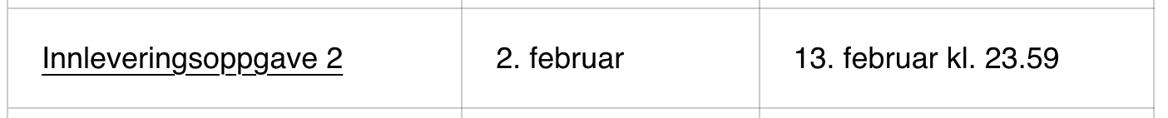
Innlevering til tirsdag
- Fristen er flyttet til tirsdagene istedenfor fredagene ☀
Notes:
Gi et lite tips til kodeflyt oppgaven
https://www.uio.no/studier/emner/matnat/ifi/IN1000/v24/innleveringsoppgaver/oppg2/oblig02v24.pdf

Slide 5
Lister!

Slide 6
Hva er en liste??
🤔
Notes:
Presiser generelt
La de snakke litt, (sette dem sammen 10hi). Be om svar.

Slide 7
Lister!
Handlelister
To-do lister
oppskrifter
Oversiktsskjema
...
Notes:
Nyttige her er at man kan legge på flere ting. Man kan fjerne ting, legge til ting. Det er så medgjørelig.
Eksempel: To-do lister, ting man må gjøre i riktig rekkefølge- kasseoppgjør på jobb, bolleoppskrift, levere på devilry

Slide 8
Lister! I programmering <3
Enkle lister
Dynamisk størrelse
Man kan ha lister med forskjellige elementer:
Notes:
Én verdi – men nå kan de ha flere!!
Altså man kan endre, fjerne, legge til etc. Men! Legger man til en ting blir listen 1 større, vice versa med sletting. Merkelig.

Slide 9
Lister! I programmering <3
Enkle lister
Dynamisk størrelse
Man kan ha lister med forskjellige elementer:
Notes:
Én verdi – men nå kan de ha flere!!
Altså man kan endre, fjerne, legge til etc. Men! Legger man til en ting blir listen 1 større, vice versa med sletting. Merkelig.

Slide 10
Lister! I programmering <3
Enkle lister
Dynamisk størrelse
Man kan ha lister med forskjellige elementer:
Notes:
Én verdi – men nå kan de ha flere!!
Altså man kan endre, fjerne, legge til etc. Men! Legger man til en ting blir listen 1 større, vice versa med sletting. Merkelig.

Slide 11
Lister! I programmering <3
Enkle lister
Dynamisk størrelse
Man kan ha lister med forskjellige elementer:
Notes:
Én verdi – men nå kan de ha flere!!
Altså man kan endre, fjerne, legge til etc. Men! Legger man til en ting blir listen 1 større, vice versa med sletting. Merkelig.

Slide 12
Lister! I programmering <3
Enkle lister
Dynamisk størrelse
Man kan ha lister med forskjellige elementer:
Notes:
Én verdi – men nå kan de ha flere!!
Altså man kan endre, fjerne, legge til etc. Men! Legger man til en ting blir listen 1 større, vice versa med sletting. Merkelig.

Slide 13
Lister! I programmering <3
Enkle lister
Dynamisk størrelse
Man kan ha lister med forskjellige elementer:
Notes:
Én verdi – men nå kan de ha flere!!
Altså man kan endre, fjerne, legge til etc. Men! Legger man til en ting blir listen 1 større, vice versa med sletting. Merkelig.

Slide 14
Lister! I programmering <3
Enkle lister
Dynamisk størrelse
Man kan ha lister med forskjellige elementer:
Notes:
Én verdi – men nå kan de ha flere!!
Altså man kan endre, fjerne, legge til etc. Men! Legger man til en ting blir listen 1 større, vice versa med sletting. Merkelig.

Slide 15
Oppgave!
Hvor mange elementer er det i listene?
liste = [0]
liste1 = [1, 2, 3]
liste2 = [3, 3, 5, 7]
liste3 = [“A”, “BC”, “D”, “E”, “F”]
liste4 = [“mange elementer i denne listen”]

Slide 16
Oppgave!
Hvor mange elementer er det i listene?
liste = [0] #1
liste1 = [1, 2, 3]
liste2 = [3, 3, 5, 7]
liste3 = [“A”, “BC”, “D”, “E”, “F”]
liste4 = [“mange elementer i denne listen”]

Slide 17
Oppgave!
Hvor mange elementer er det i listene?
liste = [0] #1
liste1 = [1, 2, 3] #3
liste2 = [3, 3, 5, 7]
liste3 = [“A”, “BC”, “D”, “E”, “F”]
liste4 = [“mange elementer i denne listen”]

Slide 18
Oppgave!
Hvor mange elementer er det i listene?
liste = [0] #1
liste1 = [1, 2, 3] #3
liste2 = [3, 3, 5, 7] #4
liste3 = [“A”, “BC”, “D”, “E”, “F”]
liste4 = [“mange elementer i denne listen”]

Slide 19
Oppgave!
liste = [0] #1
liste1 = [1, 2, 3] #3
liste2 = [3, 3, 5, 7] #4
liste3 = [“A”, “BC”, “D”, “E”, “F”] #5
liste4 = [“mange elementer i denne listen”]
Hvor mange elementer er det i listene?

Slide 20
Oppgave!
liste = [0] #1
liste1 = [1, 2, 3] #3
liste2 = [3, 3, 5, 7] #4
liste3 = [“A”, “BC”, “D”, “E”, “F”] #5
liste4 = [“mange elementer i denne listen”] # 1
Hvor mange elementer er det i listene?
🤠

Slide 21
Indeksering!

Slide 22
Indeksering!
0

Slide 23
Indeksering!
0
1

Slide 24
Indeksering!
0
2
1

Slide 25
Indeksering!
0
2
1
3

Slide 26
Indeksering!
0
2
1
3
Størrelsen er ...

Slide 27
Indeksering!
0
2
1
3
Størrelsen er 4!!
🐧

Slide 28
Oppgave! #2
Hva ligger på indeksene?
liste3[4]
liste1[0]
liste4[1]
liste3[5]
liste = [0]
liste1 = [1, 2, 3]
liste2 = [3, 3, 5, 7]
liste3 = [“A”, “BC”, “D”, “E”, “F”]
liste4 = [“mange elementer i denne listen”]

Slide 29
Oppgave! #2
Hva ligger på indeksene?
liste3 [4] # «F»
liste1 [0]
liste4 [1]
liste3 [5]
liste = [0]
liste1 = [1, 2, 3]
liste2 = [3, 3, 5, 7]
liste3 = [“A”, “BC”, “D”, “E”, “F”]
liste4 = [“mange elementer i denne listen”]

Slide 30
Oppgave! #2
Hva ligger på indeksene?
liste3 [4] # «F»
liste1 [0] # 1
liste4 [1]
liste3 [5]
liste = [0]
liste1 = [1, 2, 3]
liste2 = [3, 3, 5, 7]
liste3 = [“A”, “BC”, “D”, “E”, “F”]
liste4 = [“mange elementer i denne listen”]

Slide 31
Oppgave! #2
Hva ligger på indeksene?
liste3 [4] # «F»
liste1 [0] # 1
liste4 [1] # ingenting!
liste3 [5]
liste = [0]
liste1 = [1, 2, 3]
liste2 = [3, 3, 5, 7]
liste3 = [“A”, “BC”, “D”, “E”, “F”]
liste4 = [“mange elementer i denne listen”]

Slide 32
Oppgave! #2
Hva ligger på indeksene?
liste3 [4] # «F»
liste1 [0] # 1
liste4 [1] # ingenting!
liste3 [5] # ingenting!
liste = [0]
liste1 = [1, 2, 3]
liste2 = [3, 3, 5, 7]
liste3 = [“A”, “BC”, “D”, “E”, “F”]
liste4 = [“mange elementer i denne listen”]
🍀

Slide 33
Oppgave! #2.2
5 (i liste2):
“BC” (i liste3)
1 (i liste1)
“E” (i liste3)
På hvilken indeks ligger:
liste = [0]
liste1 = [1, 2, 3]
liste2 = [3, 3, 5, 7]
liste3 = [“A”, “BC”, “D”, “E”, “F”]
liste4 = [“mange elementer i denne listen”]

Slide 34
Oppgave! #2.2
5 (i liste2): # liste2[2]
“BC” (i liste3):
1 (i liste1):
“E” (i liste3):
På hvilken indeks ligger:
liste = [0]
liste1 = [1, 2, 3]
liste2 = [3, 3, 5, 7]
liste3 = [“A”, “BC”, “D”, “E”, “F”]
liste4 = [“mange elementer i denne listen”]

Slide 35
Oppgave! #2.2
5 (i liste2): # liste2[2]
“BC” (i liste3): # liste3[1]
1 (i liste1):
“E” (i liste3):
På hvilken indeks ligger:
liste = [0]
liste1 = [1, 2, 3]
liste2 = [3, 3, 5, 7]
liste3 = [“A”, “BC”, “D”, “E”, “F”]
liste4 = [“mange elementer i denne listen”]

Slide 36
Oppgave! #2.2
5 (i liste2): # liste2[2]
“BC” (i liste3): # liste3[1]
1 (i liste1): # liste1[0]
“E” (i liste3):
På hvilken indeks ligger:
liste = [0]
liste1 = [1, 2, 3]
liste2 = [3, 3, 5, 7]
liste3 = [“A”, “BC”, “D”, “E”, “F”]
liste4 = [“mange elementer i denne listen”]

Slide 37
Oppgave! #2.2
5 (i liste2): # liste2[2]
“BC” (i liste3): # liste3[1]
1 (i liste1): # liste1[0]
“E” (i liste3): # liste3[3]
På hvilken indeks ligger:
liste = [0]
liste1 = [1, 2, 3]
liste2 = [3, 3, 5, 7]
liste3 = [“A”, “BC”, “D”, “E”, “F”]
liste4 = [“mange elementer i denne listen”]

Slide 38
Oppgave! #2.3
Tegn opp hvordan liste3 ser ut:
liste = [0]
liste1 = [1, 2, 3]
liste2 = [3, 3, 5, 7]
liste3 = [“A”, “BC”, “D”, “E”, “F”]
liste4 = [“mange elementer i denne listen”]

Slide 39
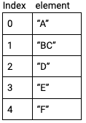
Oppgave! #2.3
Tegn opp hvordan liste3 ser ut:
liste = [0]
liste1 = [1, 2, 3]
liste2 = [3, 3, 5, 7]
liste3 = [“A”, “BC”, “D”, “E”, “F”]
liste4 = [“mange elementer i denne listen”]

Slide 40
Nyttige listefunksjoner:
len(<liste>) # gir lengden på listen
liste.insert(index, element) # sette inn element på angitt indeks
liste.append(element) # setter inn nytt element på slutten av listen
liste.remove(element) # fjerne angitt element fra listen
liste.pop(index) # fjerner og returnerer element på angitt indeks
Notes:
Teikne på tavla

Slide 41
HUMAN LISTER !! >:)

Slide 42
HUMAN LISTER !! >:)
(hvis vi er mange nok hahah)

Slide 43
HUMAN LISTER !! >:)
(hvis vi er mange nok hahah)
✨
https://www.uio.no/studier/emner/matnat/ifi/IN1000/h23/grupper/gruppe-22/seminar-3.pdf
Notes:
https://www.uio.no/studier/emner/matnat/ifi/IN1000/h23/grupper/gruppe-22/seminar-3.pdf

Slide 44
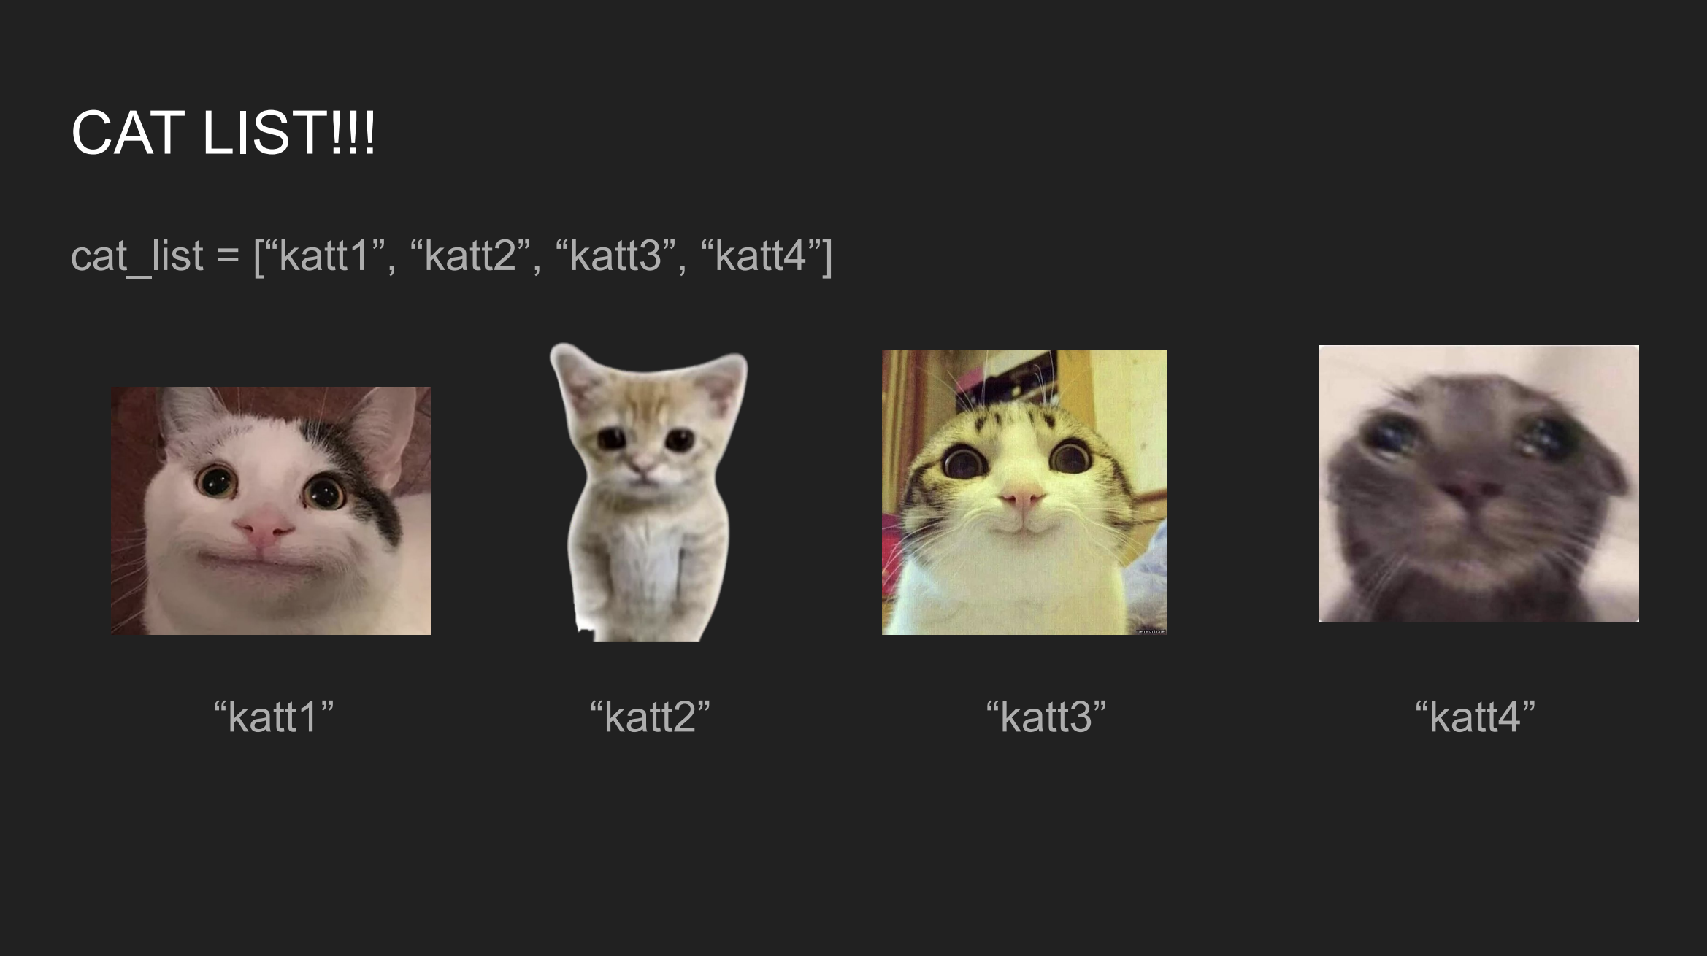

Slide 45
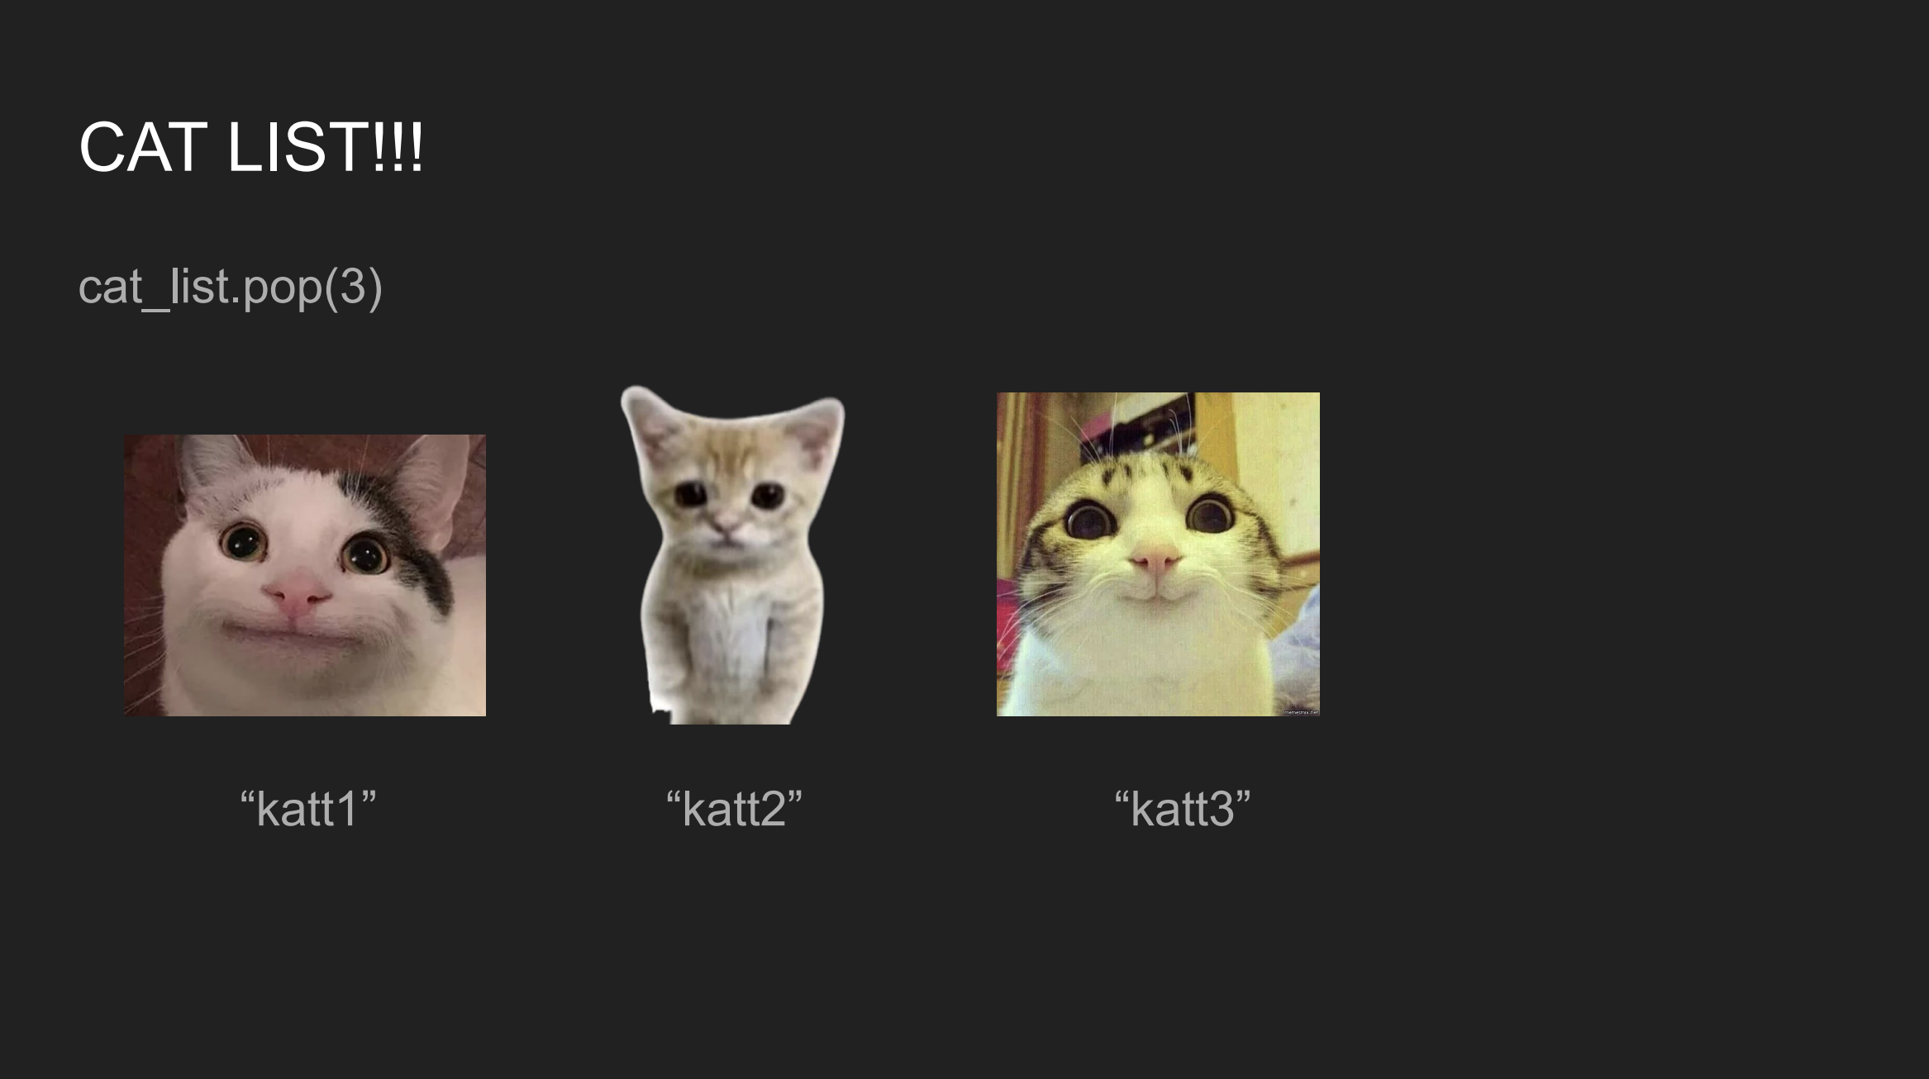

Slide 46
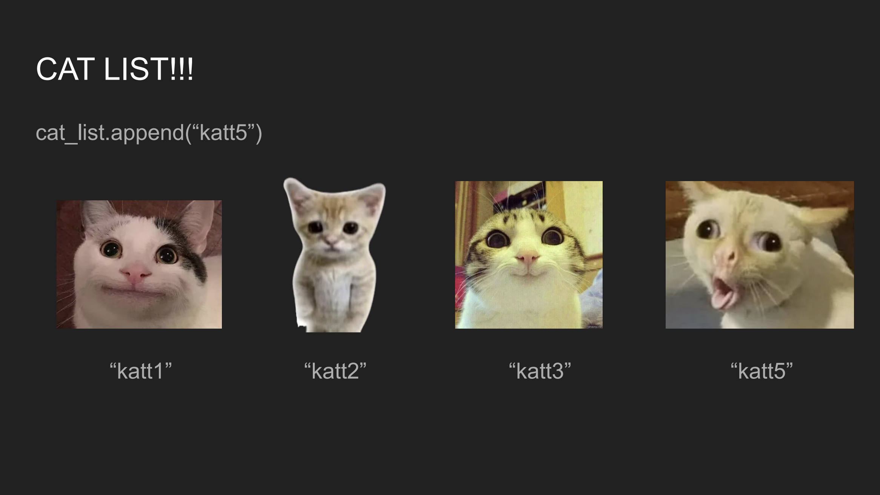

Slide 47
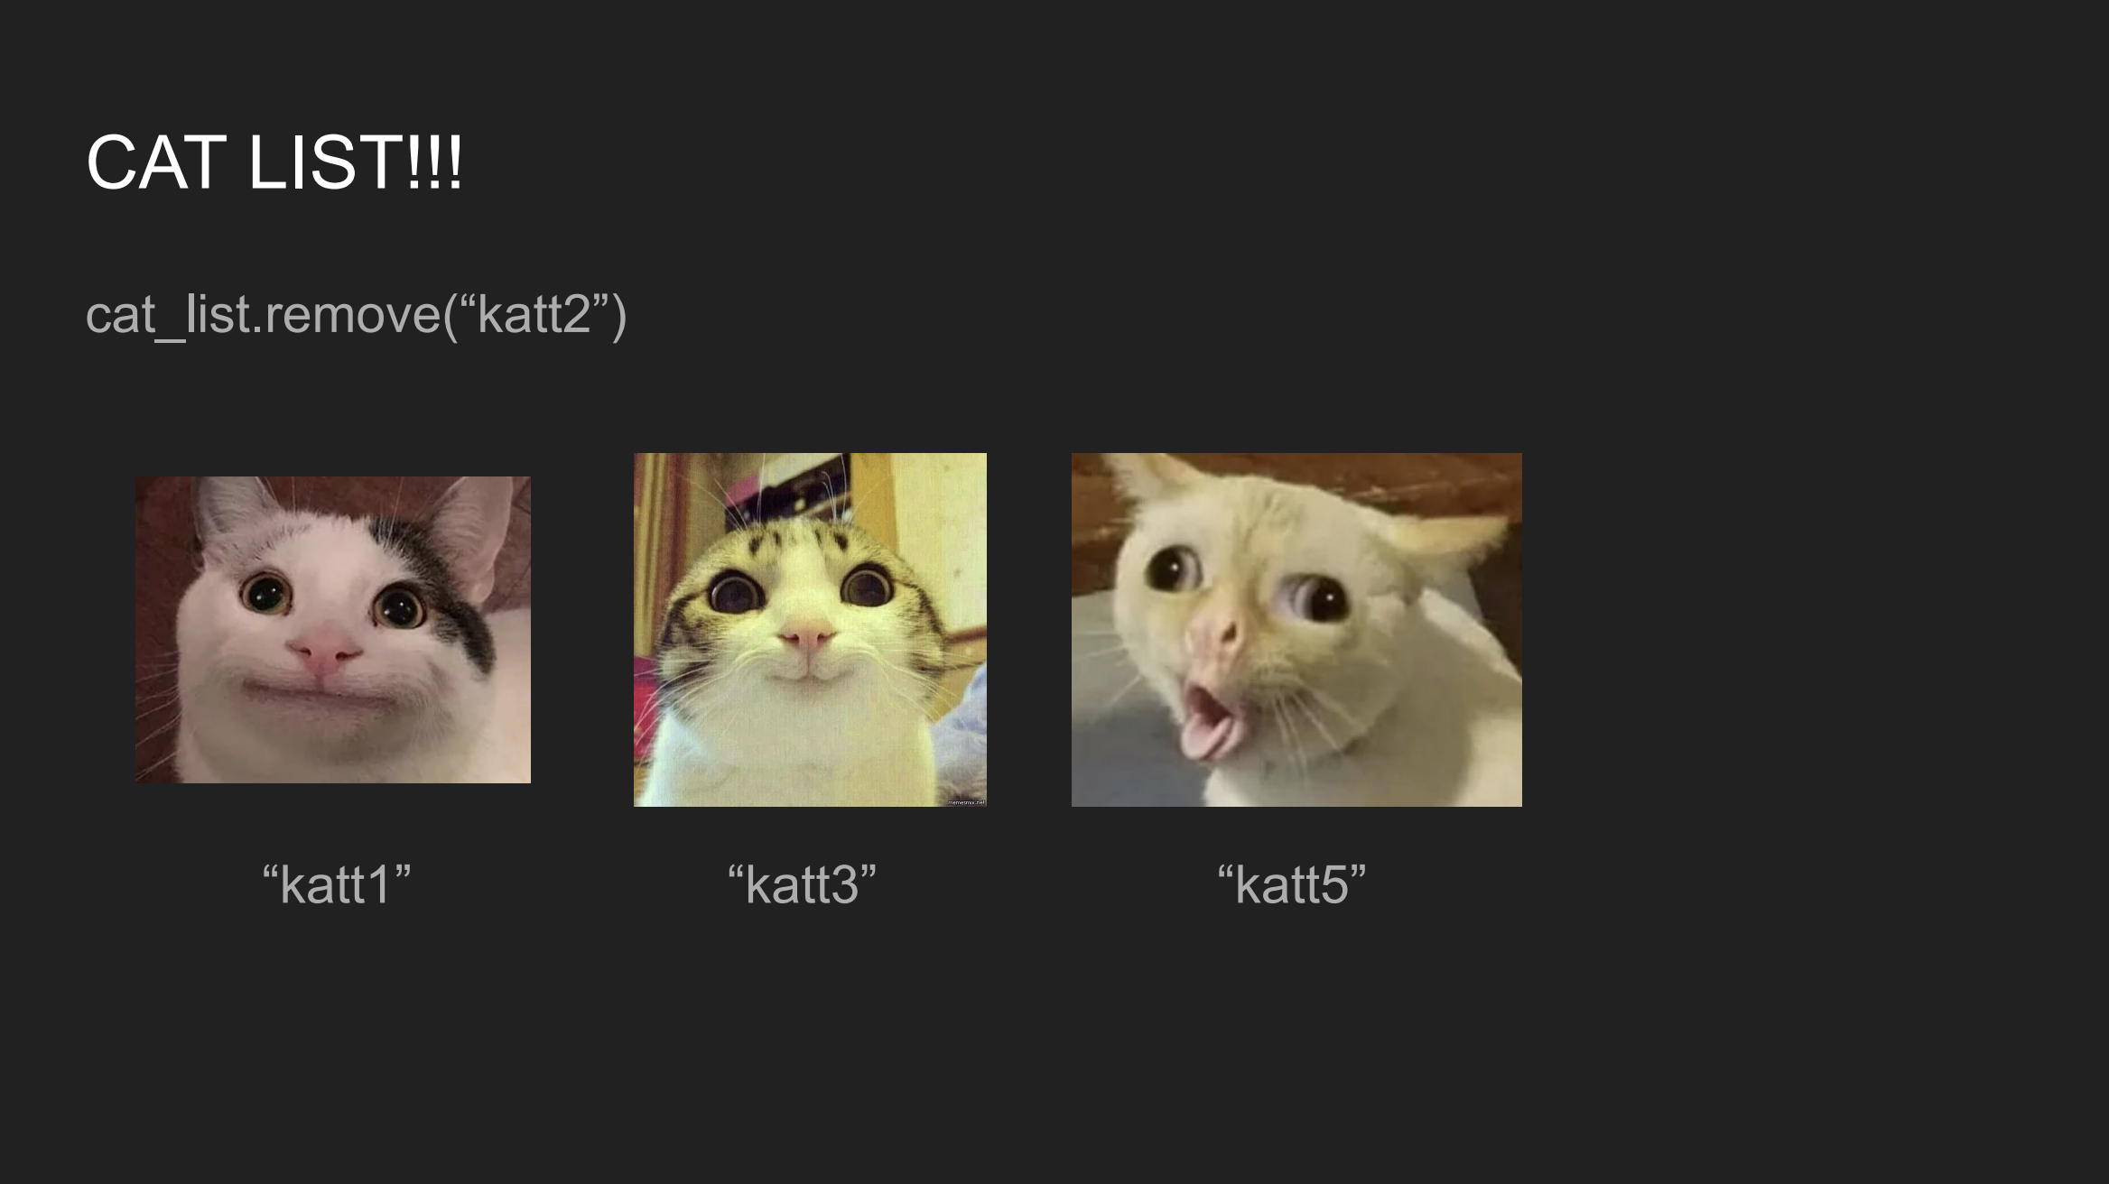

Slide 48


Slide 49
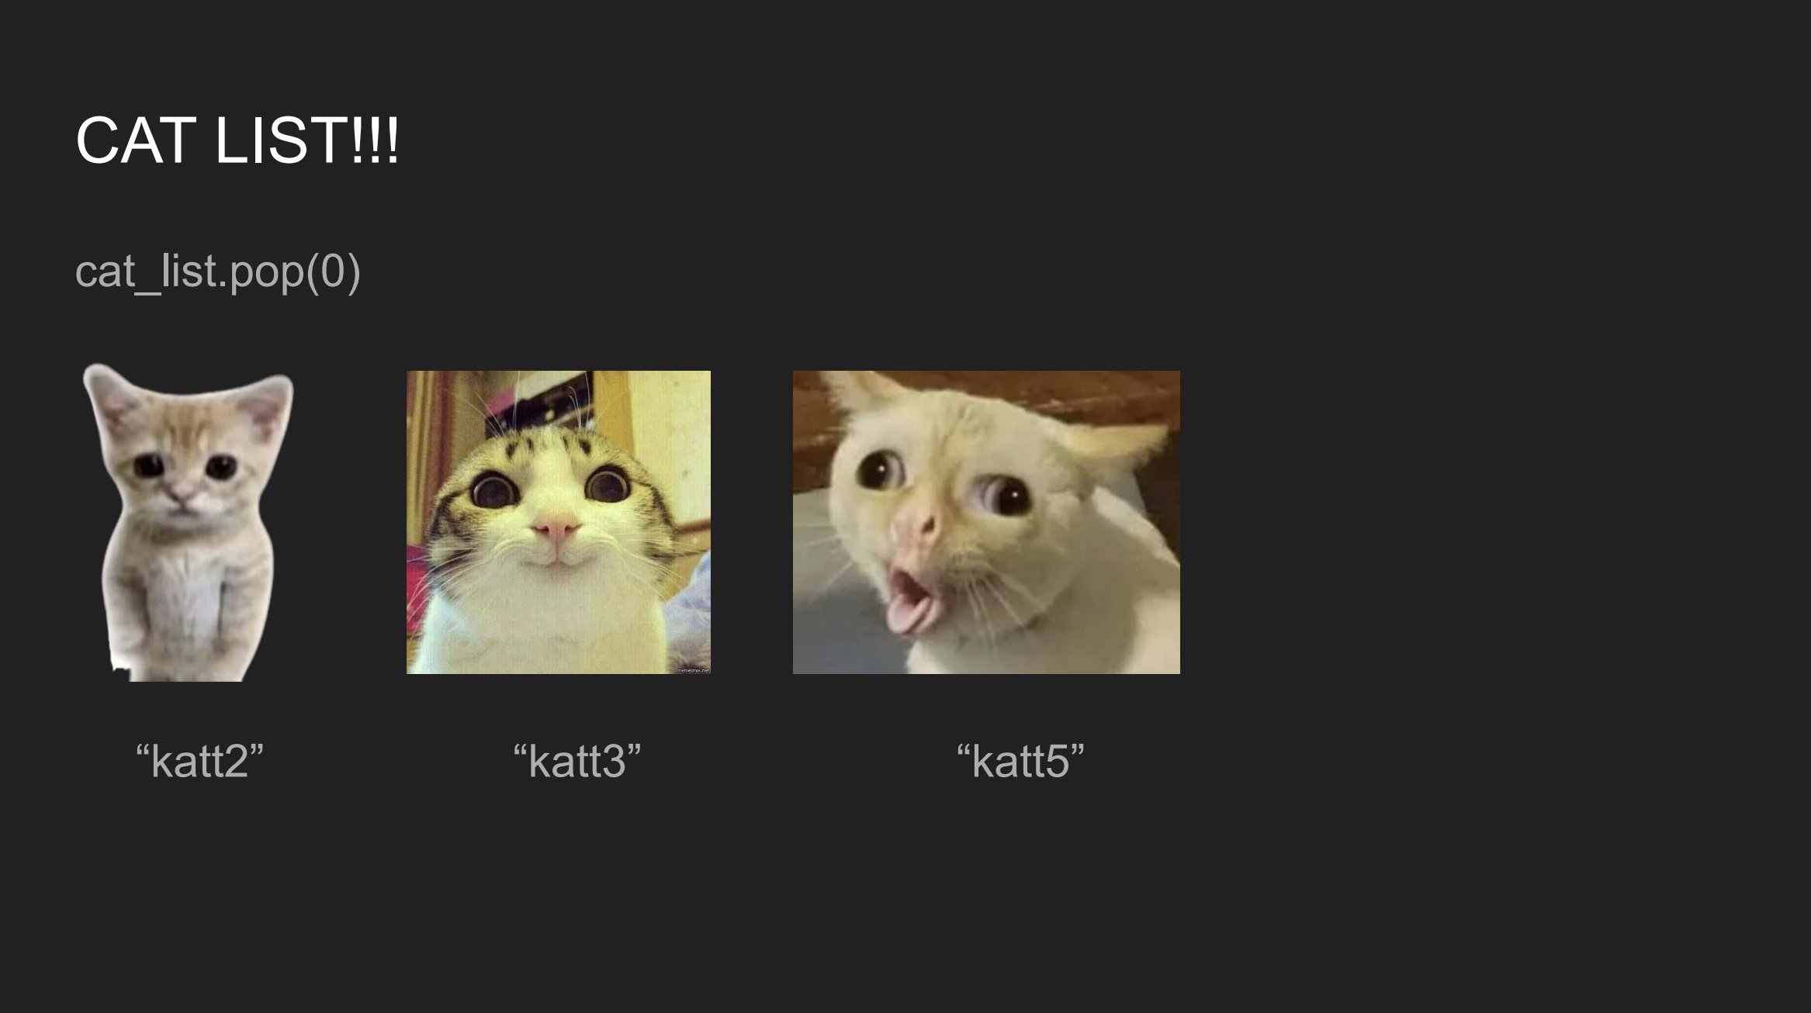

Slide 50
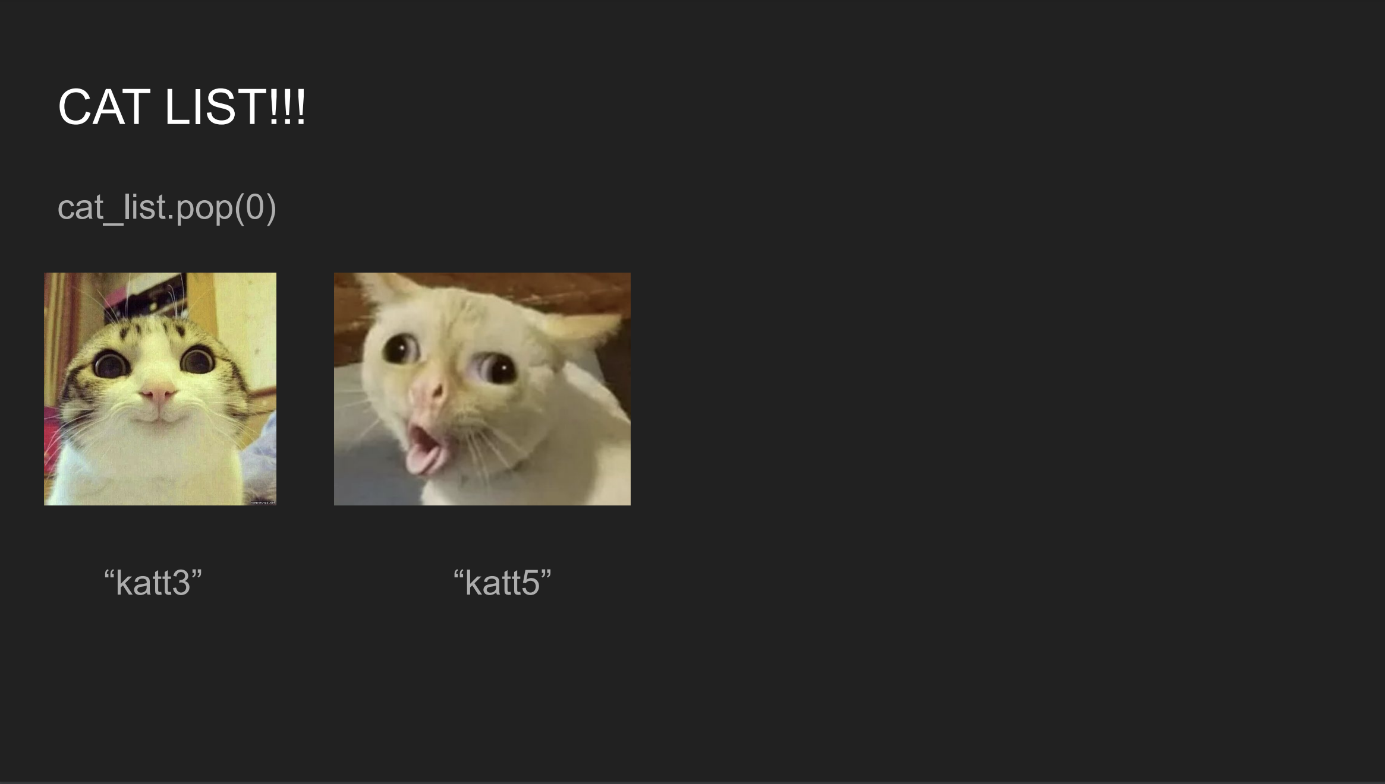

Slide 51
Oppgave 3!
1. Skriv en liste “navn” med 3 navn; “Ola”, “Martin” og “Selma”.

Slide 52
Oppgave 3!
I Python:
1. Skriv en liste “navn” med 3 navn; “Ola”, “Martin” og “Selma”.
navn = [“Ola”, “Martin”, “Selma”]

Slide 53
Oppgave 3!
I Python:
Skriv en liste “navn” med 3 navn; “Ola”, “Martin” og “Selma”.
Legg deretter til “Kari” nytt navn bakerst i listen.
navn = [“Ola”, “Martin”, “Selma”]

Slide 54
Oppgave 3!
I Python:
Skriv en liste “navn” med 3 navn; “Ola”, “Martin” og “Selma”.
Legg deretter til “Kari” nytt navn bakerst i listen.
navn = [“Ola”, “Martin”, “Selma”]
navn.append(“Kari”)

Slide 55
Oppgave 3!
I Python:
Skriv en liste “navn” med 3 navn; “Ola”, “Martin” og “Selma”.
Legg deretter til “Kari” nytt navn bakerst i listen.
Tegn opp hvordan listen ser ut nå.
navn = [“Ola”, “Martin”, “Selma”]
navn.append(“Kari”)

Slide 56
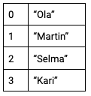
Oppgave 3!
Skriv en liste “navn” med 3 navn; “Ola”, “Martin” og “Selma”.
Legg deretter til “Kari” nytt navn bakerst i listen.
Tegn opp hvordan listen ser ut nå.
navn = [“Ola”, “Martin”, “Selma”]
navn.append(“Kari”)
------------------>

Slide 57
Oppgave 3!
I Python:
Skriv en liste “navn” med 3 navn; “Ola”, “Martin” og “Selma”.
Legg deretter til “Kari” nytt navn bakerst i listen.
Tegn opp hvordan listen ser ut nå.
Skriv ut Martin sitt navn ved hjelp av indeksen det ligger på.
navn = [“Ola”, “Martin”, “Selma”]
navn.append(“Kari”)
------------------>

Slide 58
Oppgave 3!
Skriv en liste “navn” med 3 navn; “Ola”, “Martin” og “Selma”.
Legg deretter til “Kari” nytt navn bakerst i listen.
Tegn opp hvordan listen ser ut nå.
Skriv ut Martin sitt navn ved hjelp av indeksen det ligger på.
navn = [“Ola”, “Martin”, “Selma”]
navn.append(“Kari”)
------------------>
print(navn[1])

Slide 59
Oppgave 3!
Skriv en liste “navn” med 3 navn; “Ola”, “Martin” og “Selma”.
Legg deretter til “Kari” nytt navn bakerst i listen.
Tegn opp hvordan listen ser ut nå.
Skriv ut Martin sitt navn ved hjelp av indeksen det ligger på.
Legg til to til navn fremst i listen, navnene velger du selv.
navn = [“Ola”, “Martin”, “Selma”]
navn.append(“Kari”)
------------------>
print(navn[1])
I Python:

Slide 60
Oppgave 3!
Skriv en liste “navn” med 3 navn; “Ola”, “Martin” og “Selma”.
Legg deretter til “Kari” nytt navn bakerst i listen.
Tegn opp hvordan listen ser ut nå.
Skriv ut Martin sitt navn ved hjelp av indeksen det ligger på.
Legg til to til navn forrest i listen, navnene velger du selv.
navn = [“Ola”, “Martin”, “Selma”]
navn.append(“Kari”)
------------------>
print(navn[1])
:
navn.insert(0, “Lise”)
navn.insert(0, “Kai”)
I Python:

Slide 61
Oppgave 3!
Skriv en liste “navn” med 3 navn; “Ola”, “Martin” og “Selma”.
Legg deretter til “Kari” nytt navn bakerst i listen.
Tegn opp hvordan listen ser ut nå.
Skriv ut Martin sitt navn ved hjelp av indeksen det ligger på.
Legg til to til navn forrest i listen, navnene velger du selv.
Tegn opp hvordan listen ser ut nå.
navn = [“Ola”, “Martin”, “Selma”]
navn.append(“Kari”)
------------------>
print(navn[1])
:
navn.insert(0, “Lise”)
navn.insert(0, “Kai”)

Slide 62
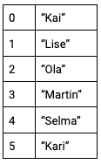
Oppgave 3!
Skriv en liste “navn” med 3 navn; “Ola”, “Martin” og “Selma”.
Legg deretter til “Kari” nytt navn bakerst i listen.
Tegn opp hvordan listen ser ut nå.
Skriv ut Martin sitt navn ved hjelp av indeksen det ligger på.
Legg til to til navn forrest i listen, navnene velger du selv.
Tegn opp hvordan listen ser ut nå.
navn = [“Ola”, “Martin”, “Selma”]
navn.append(“Kari”)
------------------>
print(navn[1])
:
navn.insert(0, “Lise”)
navn.insert(0, “Kai”)
6. ------→

Slide 63
Oppgave 3!
7. Fjern «Martin» fra listen

Slide 64
Oppgave 3!
I Python:
7. Fjern «Martin» fra listen
7. navn.remove(«Martin»)

Slide 65
Oppgave 3!
I Python:
7. Fjern «Martin» fra listen
7. navn.remove(«Martin»)
(ev. navn.pop(3) )

Slide 66
Oppgave 3!
I Python:
7. Fjern «Martin» fra listen
8. Skriv ut alle navnene på listen.
7. navn.remove(«Martin»)
(ev. navn.pop(3) )

Slide 67
Oppgave 3!
I Python:
7. Fjern «Martin» fra listen
8. Skriv ut alle navnene på listen.
7. navn.remove(«Martin»)
(ev. navn.pop(3) )
8. print(«Alle navn », navn)

Slide 68
Oppgave 3!
7. Fjern «Martin» fra listen
8. Skriv ut alle navnene på listen.
9. Hva blir utskriften?
7. navn.remove(«Martin»)
(ev. navn.pop(3) )
8. print(«Alle navn », navn)
I Terminalen:

Slide 69
Oppgave 3!
7. Fjern «Martin» fra listen
8. Skriv ut alle navnene på listen.
9. Hva blir utskriften?
7. navn.remove(«Martin»)
(ev. navn.pop(3) )
8. print(«Alle navn », navn)
9. > Alle navn: [“Kai”, “Lise”, “Ola”, “Selma”, “Kari”]
I Terminalen:

Slide 70
Nøstede lister
Lister inne i lister
For eksempel:

Slide 71
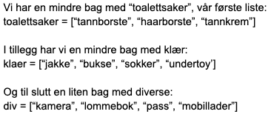
Nøstede lister
Lister inne i lister
For eksempel:

Slide 72
Nøstede lister
🧳
Lister inne i lister
For eksempel:

Slide 73
Oppgave! #4
Hvordan vil utskriften av koffert se ut?

Slide 74

Oppgave! #4
Hvordan vil utskriften av koffert se ut?

Slide 75
Oppgave! #4
Hvordan vil utskriften av koffert se ut?
Hvordan kan vi tegne koffert?

Slide 76
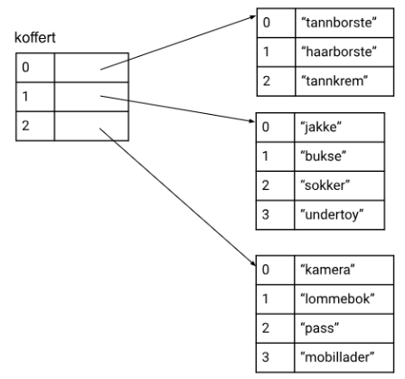
Oppgave! #4
Hvordan vil utskriften av koffert se ut?
Hvordan kan vi tegne koffert?
Notes:
Minioppgave (ta dersom det er tid):
Med tegningen over på tavlen, spør studentene, hva er….
koffert [1] [1]
koffert [2] [0]
koffert [0] [0]
Hvordan “henter man frem”
“mobillader”
“sokker”
“haarborste”

Slide 77
Oppgave! #4
Hvordan vil utskriften av koffert se ut?
Hvordan kan vi tegne koffert?
Hvordan kan jeg hente ut hårbørsten min????? 🥺
Notes:
Minioppgave (ta dersom det er tid):
Med tegningen over på tavlen, spør studentene, hva er….
koffert [1] [1]
koffert [2] [0]
koffert [0] [0]
Hvordan “henter man frem”
“mobillader”
“sokker”
“haarborste”

Slide 78
Oppgave! #4
Hvordan vil utskriften av koffert se ut?
Hvordan kan vi tegne koffert?
Hvordan kan jeg hente ut hårbørsten min????? 🥺
koffert[0][1]
Notes:
Minioppgave (ta dersom det er tid):
Med tegningen over på tavlen, spør studentene, hva er….
koffert [1] [1]
koffert [2] [0]
koffert [0] [0]
Hvordan “henter man frem”
“mobillader”
“sokker”
“haarborste”

Slide 79
Mengder!!
Nesten helt likt lister!
Bortsett fra...
At alle like elementer telles som «samme»
++ at rekkefølgen ikke spiller noen rolle
Ingen indeksering
Tom mengde:
  mengde = set()
  IKKE mengde = {}

Slide 80
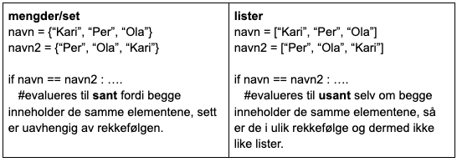
Litt flere forskjeller på mengder og lister ...

Slide 81
Nyttige operasjoner:
😌
Konvertere liste til mengde:
  navn = [“Kari”, “Per”, “Ola”]
  navn_mengde = set(navn)
  menge.add(element) # legge til nytt element i mengden
mengde.discard(element) # fjerner element fra listen, gjør ingenting
dersom elementet ikke finnes i listen.
mengde.remove(element) # fjerner element fra listen, får ett unntak
dersom elementet ikke finnes i mengden
(skal lære mer om unntak senere).
mengde.clear() # fjerner alle elementer i mengden, gjør
mengden tom.
len(<mengde>) # finner antall elementer i mengden.

Slide 82
Ordbøker!
Hva er en ordbok?

Slide 83
Ordbøker!
Hva er en ordbok?
I programmering:
  Nøkkel (unik!!)
  Verdi (ikke unik heheh)
Bruker ikke indeksering – henter ut på nøklene

Slide 84
Ordbøker!
Hva er en ordbok?
I programmering:
  Nøkkel (unik!!)
  Verdi (ikke unik heheh)
Bruker ikke indeksering – henter ut på nøklene

Slide 85
Ordbøker!
Hva er en ordbok?
I programmering:
  Nøkkel (unik!!)
  Verdi (ikke unik heheh)
Bruker ikke indeksering – henter ut på nøklene
Tom ordbok: {}

Slide 86
Nyttige operasjoner:
😎
ordbok[nokkel] = verdi # legge til nytt element i ordboken ELLER endre på eksisterende
Eks: kontakter[“Per”] = 45667990 # dersom “Per” allerede finnes i ordboken vil verdien til Per endres
ordbok.pop(nokkel) # fjerne nøkkelen (og verdien).
  Eks: kontakter.pop(“Per”)

Slide 87
Oppgave! #5
Lag en ny, tom, ordbok og kall den «brukere».

Slide 88
Oppgave! #5
Lag en ny, tom, ordbok og kall den «brukere».
brukere = {}
#alternativt
brukere = dict()

Slide 89
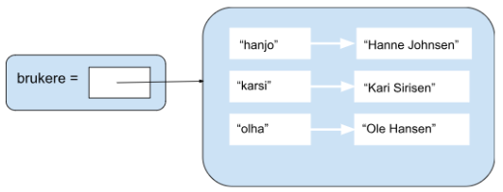
Oppgave! #5
Overskriv brukere, ved å legge inn følgende par av nøkler og verdier (brukernavn som nøkler og navn som verdi).

Slide 90
Oppgave! #5
Overskriv brukere, ved å legge inn følgende par av nøkler og verdier (brukernavn som nøkler og navn som verdi).
brukere = {“hanjo” : “Hanne Johansen”, “karsi” : “Kari Sirisen”, “olha” : “Ole Hansen”}

Slide 91
Oppgave! #5
Overskriv brukere, ved å legge inn følgende par av nøkler og verdier (brukernavn som nøkler og navn som verdi).
brukere = {“hanjo” : “Hanne Johansen”, “karsi” : “Kari Sirisen”, “olha” : “Ole Hansen”}
karsi har registrert seg med feil navn, mellomnavnet hennes mangler, endre navnet hennes til “Kari Marie Sirisen”.

Slide 92
Oppgave! #5
Overskriv brukere, ved å legge inn følgende par av nøkler og verdier (brukernavn som nøkler og navn som verdi).
brukere = {“hanjo” : “Hanne Johansen”, “karsi” : “Kari Sirisen”, “olha” : “Ole Hansen”}
karsi har registrert seg med feil navn, mellomnavnet hennes mangler, endre navnet hennes til “Kari Marie Sirisen”.
brukere[“karsi”] = “Kari Marie Sirisen”

Slide 93
Oppgave! #5
Register deg selv som bruker med et brukernavn og navn.

Slide 94
Oppgave! #5
Register deg selv som bruker med et brukernavn og navn.
brukere[“juliegri”] = “Julie Grihamar”

Slide 95
Oppgave! #5
Register deg selv som bruker med et brukernavn og navn.
brukere[“juliegri”] = “Julie Grihamar”
Skriv ut hanjo sitt navn.

Slide 96
Oppgave! #5
Register deg selv som bruker med et brukernavn og navn.
brukere[“juliegri”] = “Julie Grihamar”
Skriv ut hanjo sitt navn.
print (brukere[“hanjo”])

Slide 97
Oppgave! #5
Register deg selv som bruker med et brukernavn og navn.
brukere[“juliegri”] = “Julie Grihamar”
Skriv ut hanjo sitt navn.
print (brukere[“hanjo”])
Fjern Hanne Johansen fra ordboken.

Slide 98
Oppgave! #5
Register deg selv som bruker med et brukernavn og navn.
brukere[“juliegri”] = “Julie Grihamar”
Skriv ut hanjo sitt navn.
print (brukere[“hanjo”])
Fjern Hanne Johansen fra ordboken.
brukere.remove(“hanjo”)
🥳

Slide 99
Neste uke:
While-løkker
For-løkker med teller
For-løkker på lister

Slide 100
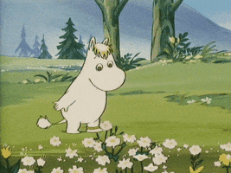
mail: juliegri@uio.no
(psps. send meg gjerne en mail hvis du vil gjennomgå en oppgave 🤩)

